Slide 1


SMART Home in Iot
Autor : Luntrașu Sergiu – Ioan
Conducator stiintific : șl.dr.ing.Dan Goța

Slide 2
Cuprins
1.Introducere casă inteligentă
2.Introducere Blynk
3.Configurare interfață grafică
4.Configurare notificări
5.Formatare bază de date
6.Schema electrică
7.Concluzii

Slide 3
1. Introducere casă inteligentă
O casă inteligentă se referă la o configurație convenabilă în care aparatele și dispozitivele pot fi controlate automat de la distanță de oriunde cu o conexiune la internet folosind un dispozitiv mobil sau alt dispozitiv în rețea. Dispozitivele dintr-o casă inteligentă sunt interconectate prin internet, permițând utilizatorului să controleze funcții precum accesul de securitate la casă, temperatura, iluminatul sau un home theater de la distanță.

Slide 4
Obiective
Realizarea coerentă a interfaței grafice
Fiecare buton și gabarit sa fie formatate corespunzător
Sistemul de notificări să fie funcțional
Datele afișate pe aplicație să corespundă conform senzorilor
Sistemul de iluminat și cel pentru incendiu să funcționeze conform așteptărilor

Slide 5
Introducere Blynk
Blynk este o platformă IoT pentru smartphone-uri iOS sau Android, care este utilizată pentru a controla Arduino, Raspberry Pi și NodeMCU prin Internet. Această aplicație este utilizată pentru a crea o interfață grafică sau o interfață uman-mașină (HMI) prin compilarea și furnizarea adresei corespunzătoare pe widget-urile disponibile.

Slide 6
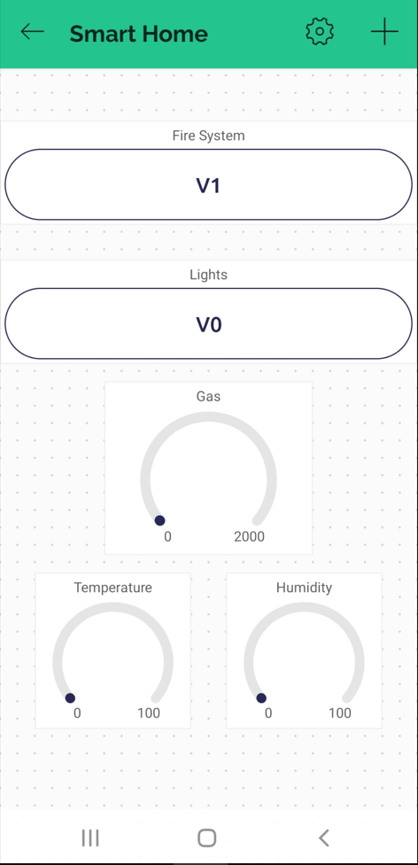
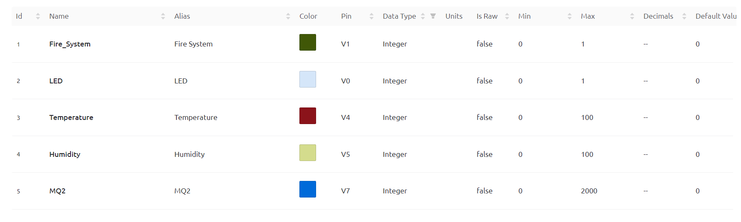
Configurare Interfața grafică
Am creat 5 widgets ( 2 pentru controlul sistemelor de iluminat și incendiu respectiv 3 pentru vizualizarea valorilor de temperatură , umiditate și gaz în timp real )
Pentru fiecare widget am creat un pin virtual, pin care să memoreze informația ceruta în scrierea codului pentru partea hardware
Fig. 2
Fig. 1

Slide 7
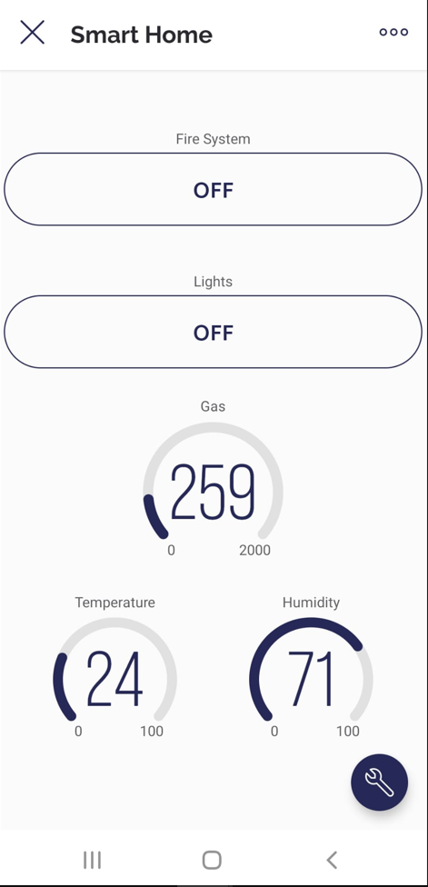
Configurare interfață grafică
În final , aplicația noastră mobile va arata precum fig. 3
Fig. 3

Slide 8
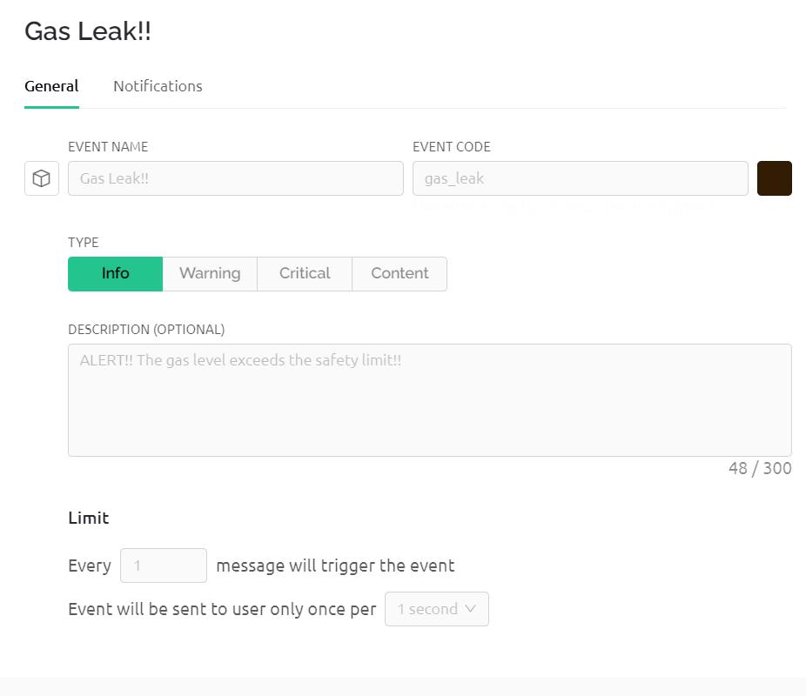
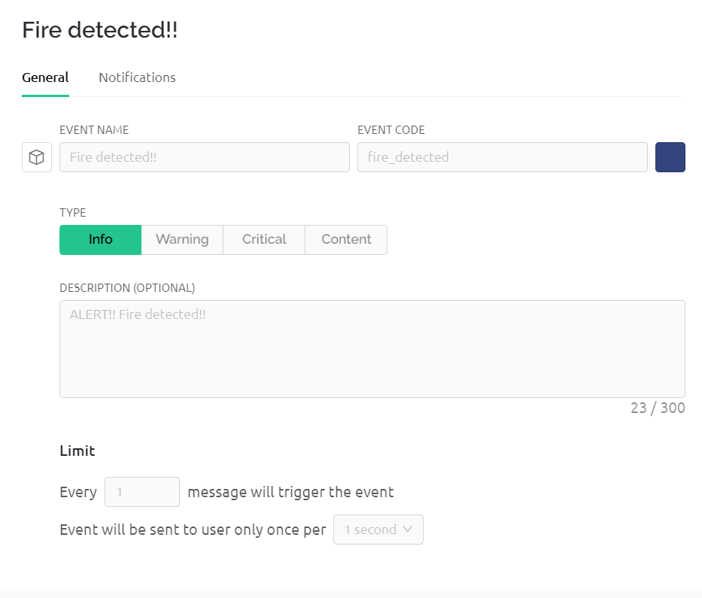
Configurări notificări
În cazul funcționalităților care au în vedere, ocolirea situațiilor primejdioase , am adăugat și un sistem de notificare user-ului.
FFig. 4
Fig. 5

Slide 9
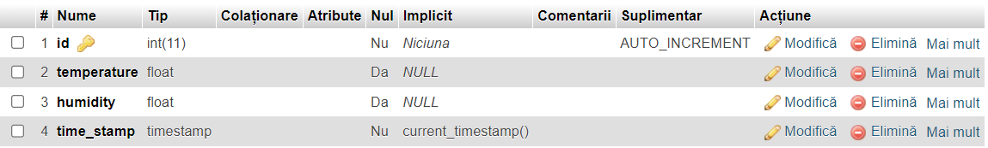
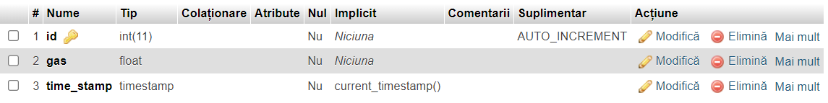
Formatare bază de date
Fig. 6
Fig. 7

Slide 10
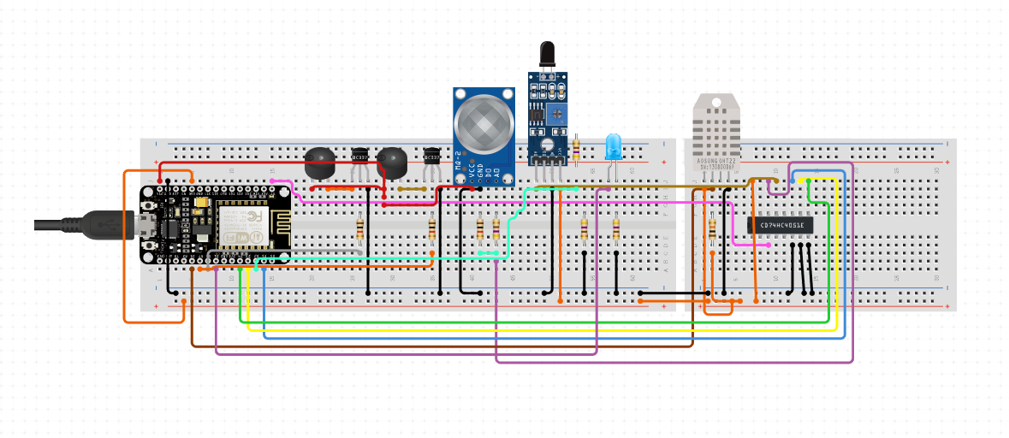
Schema electrică
Fig. 8

Slide 11
CONCLUZII
Rezultate obținute:
Proiectarea unei case inteligente complet funcțională
Realizarea unei aplicații mobile
Implementarea notificărilor
Controlul de la distanță

Slide 12
Concluzii
Imbunătățiri pe viitor:
Adăugare multiplexoare
Adăugare sistem de securitate
Adăugare sistem control vocal

Slide 13
Vă mulțumesc
pentru atenție

